Slide 1
Интерактивная игра с детьми младшего дошкольного возраста
«Микробы вокруг нас»

Slide 2
Цель: через интерактивную игру познакомить детей с понятием «Микроб».
Задачи:
Образовательные:
1.Дать представление о том, что вокруг нас живут различные микробы.
2.Познакомить на доступном детям уровне с тем, что микробы разные, они очень маленькие и невидимые.
3.Продолжать знакомить детей с тем, что микробы вредные, вызывают болезни.
4.Познакомить с тем, что соблюдение правил гигиены помогает побеждать микробов.
Развивающие:
1.Развивать у детей внимание, умение сравнивать объекты по внешнему виду.
2.Развивать речевую активность детей.
Воспитательные:
1.Воспитывать желание соблюдать правила личной гигиены.
2.Обогащать эмоциональную отзывчивость детей.

Slide 3
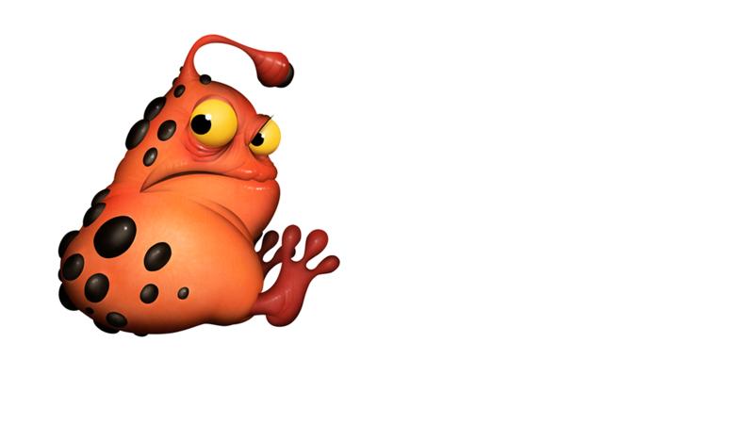
Дети сидят на стульчиках около интерактивной доски.
Звучит голос : «Вы меня узнали? Это я, микроб!»
— ой кто это?
— Слышали? Это микроб?
— а вы знаете кто такие микробы? (ответы детей с размышлениями)

Slide 4
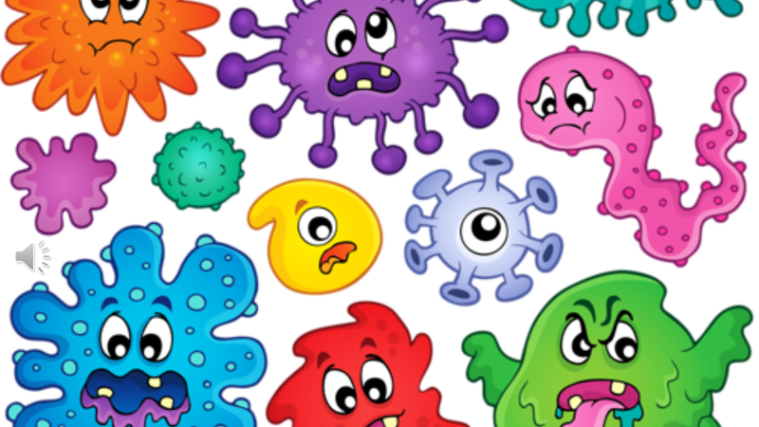
Звучит голос: «А это мои друзья, микробики!»
— посмотрите, как много разных микробов!
-Оказывается микробов очень много, и они разные.

Slide 5
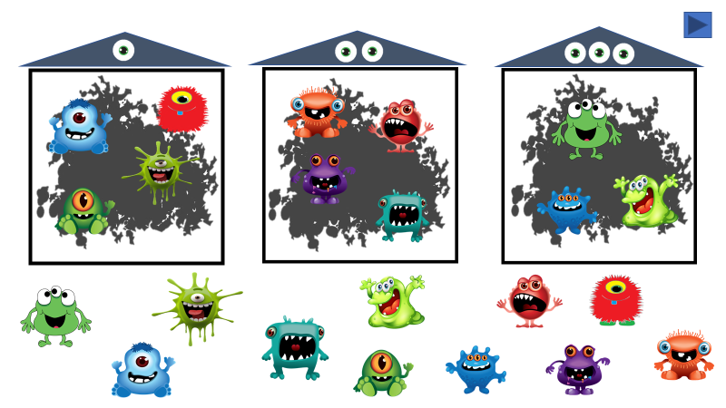

Slide 6
-Давайте посмотрим, чем отличаются эти микробики друг от друга?
(они разного цвета, разной формы, у них разное количество глазок).
-давайте подумаем и найдем домики у микробов.
С помощью рассуждения выясняем,
Что в первом домике живут микробы с одним глазом,
Во-втором с двумя глазами, а в третьем с тремя.
Детям предлагается выбрать микроба
И сказать сколько у него глаз,
И в каком домике он живет.
После выбора ребенка и правильного ответа
Ребенок нажимает на выбранного микроба
И он занимает свой домик.

Slide 7
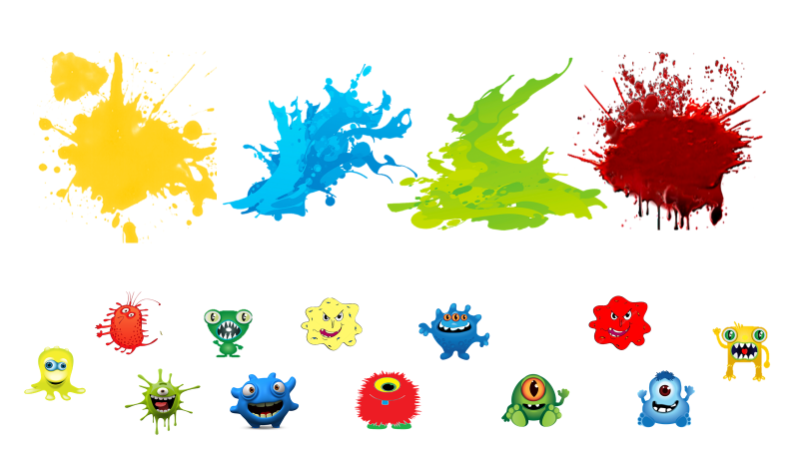

Slide 8
— эти микробы тоже разбежались, давайте узнаем, кто откуда сбежал.
С помощью рассуждений выясняем, что домики микробов различаются по цвету.
Дети выбирают микроба, называют его цвет. После правильного ответа нажимают на выбранного микроба, и он находит своё место.

Slide 9
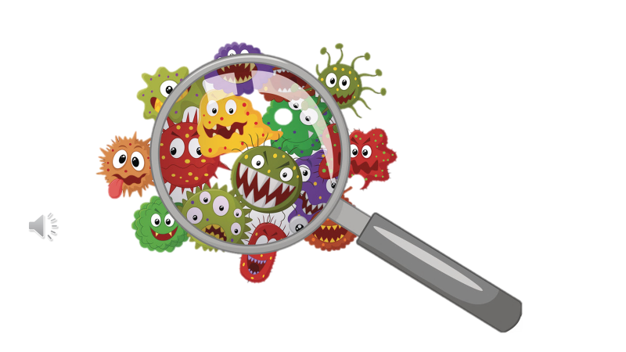
-ребята, а вы когда-нибудь видели микробов?
Звучит голос: «Мы микробы маленькие. Нас не видно. Вы нас не найдете»
-ребята, мы все слышали про микробов, но никогда не видели. Потому что они очень маленькие.
-чтоб увидеть микробов надо специальный аппарат, который все увеличивает, делает большим.

Slide 10
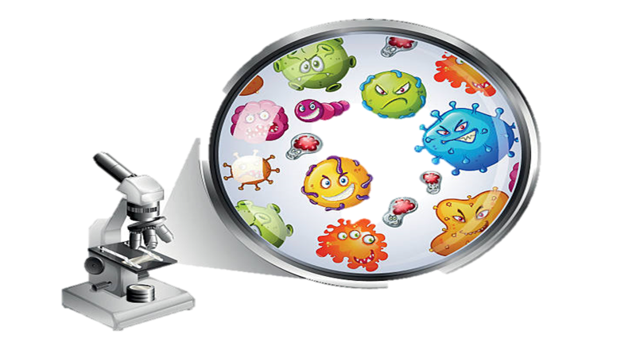
— микробов помогает увидеть вот такой аппарат. Его называют микроскоп.
-без микроскопа микробов никто не видит, хотя они везде, они очень маленькие и прячутся.

Slide 11
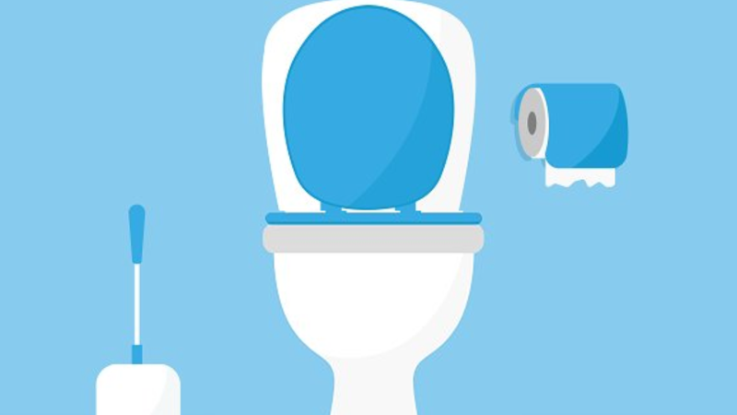
-Давайте попробуем узнать, где же прячутся микробы?
— Интересно, подумайте, где в туалете прячутся микробы?
-в унитазе, на стенках, на полу.
-Что же нам делать? От микробов можно заболеть. Как же нам быть?
После рассуждений отмечаем, что после посещения туалета надо мыть руки с мылом.

Slide 12
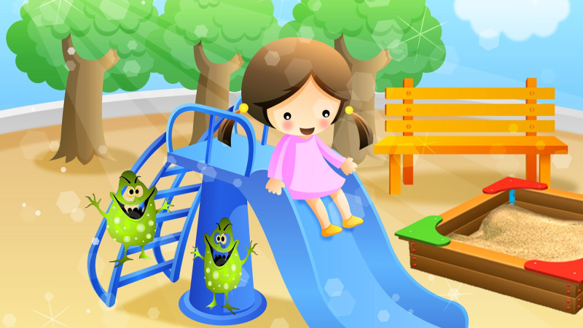
-Как вы думаете, а где прячутся микробы на детской площадке?
-Что же нам делать? От микробов можно заболеть. Как же нам быть?
После рассуждений отмечаем, что после прогулки надо мыть руки с мылом.
-А где же здесь спрятались микробы?
-да, в снегу тоже живут микробы. От этих микробов может заболеть живот или начнется ангина, заболит горло.
-Что же нам делать? Правильно, нельзя на улице есть снег.

Slide 13
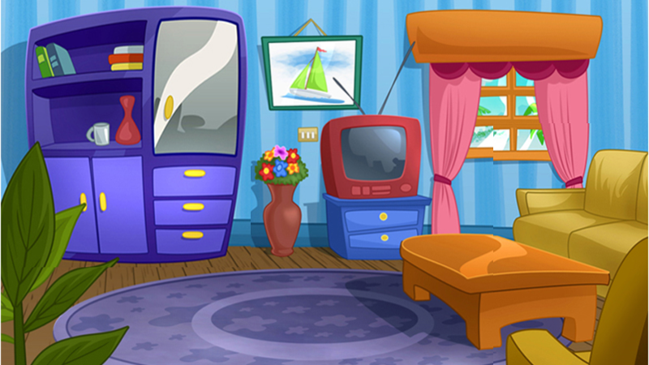
-Смотрите, комната! Неужели здесь тоже есть микробы?
Выслушиваются предположения детей. .
-Ребята, в комнате собирается пыль, грязь, которую очень любят микробы.
-что же на делать?
Рассуждения детей.
-Правильно надо в доме делать уборку, вытирать пыль, мыть пол.

Slide 14
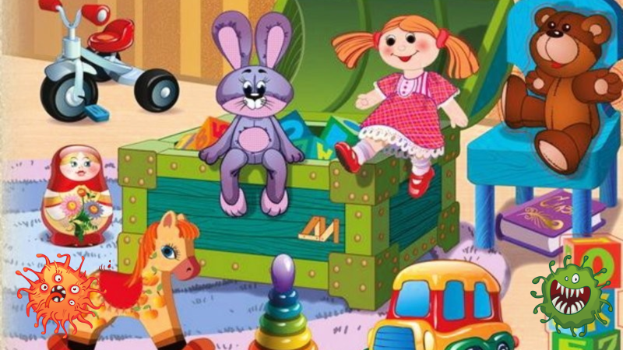
— А где же здесь спрятались микробы?
Рассуждения детей.
-что же делать?
Рассуждения детей.
— Правильно, нельзя брать игрушки в рот, игрушки надо часто мыть.

Slide 15
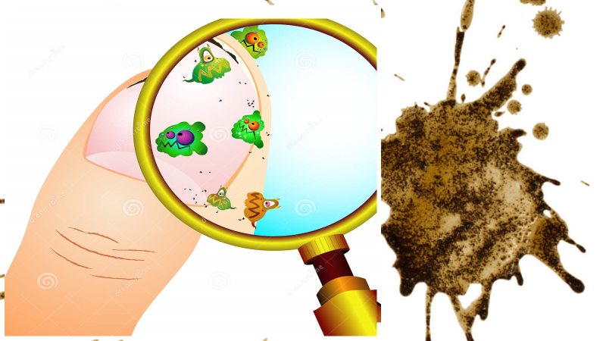
Звучит голос микроба: «Мы микробы очень любим грязь. Ха-ха-ха!»
—посмотрите микробы живут на наших грязных руках, под нашими грязными ногтями.
-Что же нам делать, что нам поможет избавиться и спастись от микробов?
Рассуждения детей, подводим детей к средствам гигиены.

Slide 16
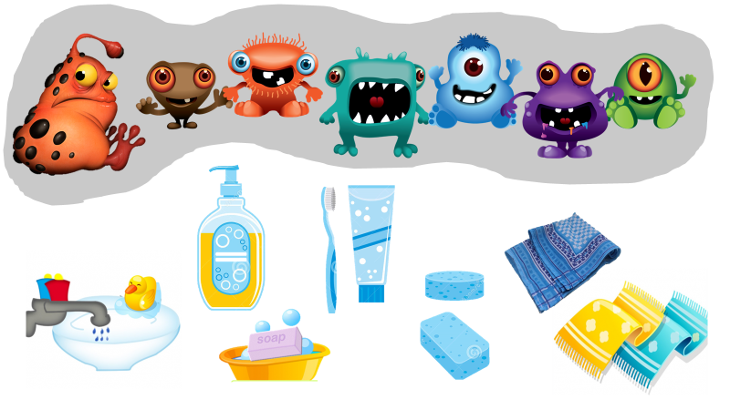
-Да нам надо соблюдать чистоту, и у нас есть помощники.
Дети находят на слайде картинку с предметом гигиены, называют его .
При нажатии изображения звенит колокольчик, и исчезает микроб.
-Посмотрите, все микробы исчезли! И нам помогли наши помощники: мыло, мочалка, шампунь, вода, полотенце, носовые платочки.
Если мы будем соблюдать чистоту, нам никакие микробы не страшны!

